Slide 1
Министерство образования Республики Мордовия
Портфолио
Аникиной Жанны Григорьевны,
воспитателя
МДОУ «Детский сад №79 комбинированного вида»
Дата рождения: 03.06.1978г.
Профессиональное образование: ГОУ ВПО «МГПИ им. М.Е. Евсевьева», 2004 г.
Квалификация: Учитель начальных классов
Диплом: ВСБ 0450450
Дата выдачи: 30.01.2004 г.
Профессиональная переподготовка: ЧОУ ДПО «Саранский Дом науки и техники РСНИИОО», 2019 г.
Квалификация: воспитатель
Диплом: № 131800302875
Общий трудовой стаж: 21 год.
Стаж педагогической работы (по специальности): 3 года.
Наличие квалификационной категории:
Занимаемая должность: воспитатель.

Slide 2
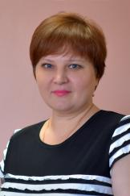
Аникина Жанна Григорьевна,
воспитатель
МДОУ «Детский сад №79 комбинированного вида» г. о. Саранск

Slide 3
Педагогический опыт воспитателя
Аникиной Жанны Григорьевны представлен на сайте МДОУ «Детский сад №79 комбинированного вида»
https://upload2.schoolrm.ru/iblock/9f5/9f5c889125153a85c17def1850c02fbe/8998029025023996713711bd4c5135a2.pdf

Slide 4
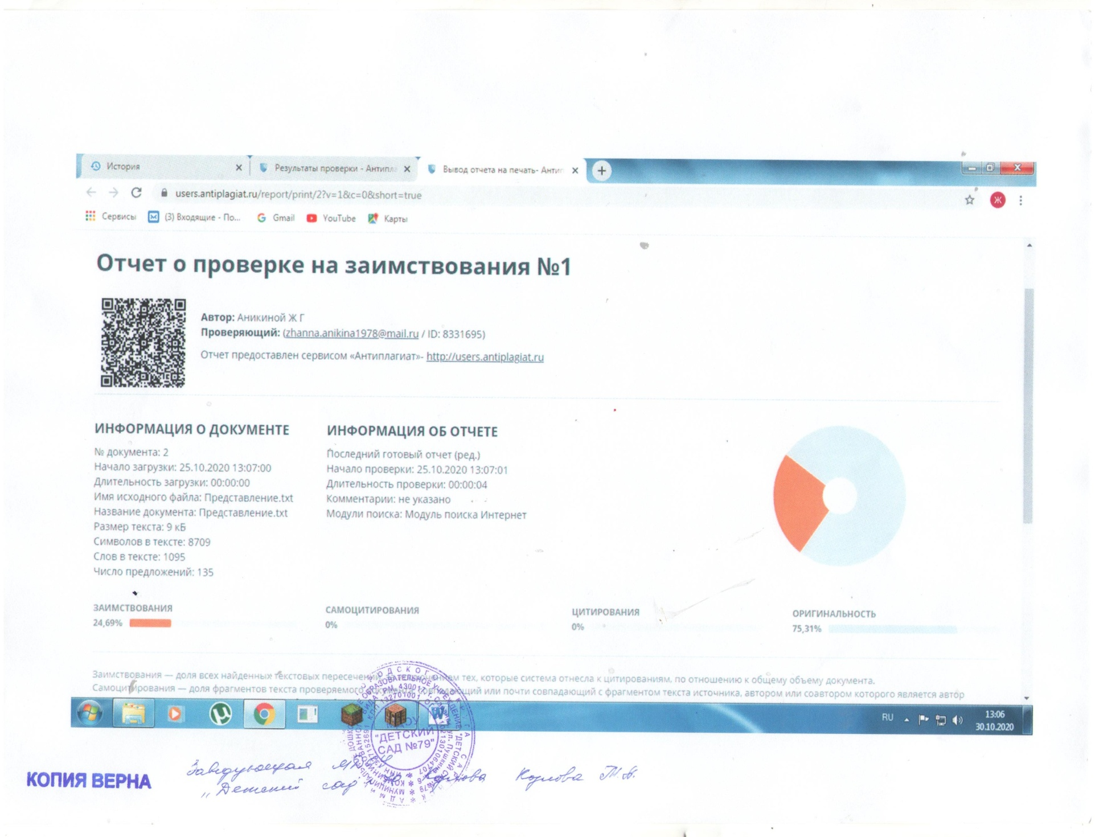

Slide 5
1. Участие в инновационной (экспериментальной) деятельности
Муниципальный уровень
инновационная деятельность МДОУ «Детский сад №79 комбинированного вида»
«Использование инновационных подходов в организации эколого-оздоровительной работы с детьми дошкольного возраста», 2012-2017г.г.
«Использование эффективных педагогических технологий в развитии речи детей дошкольного возраста», 2018-2023г.г.

Slide 6
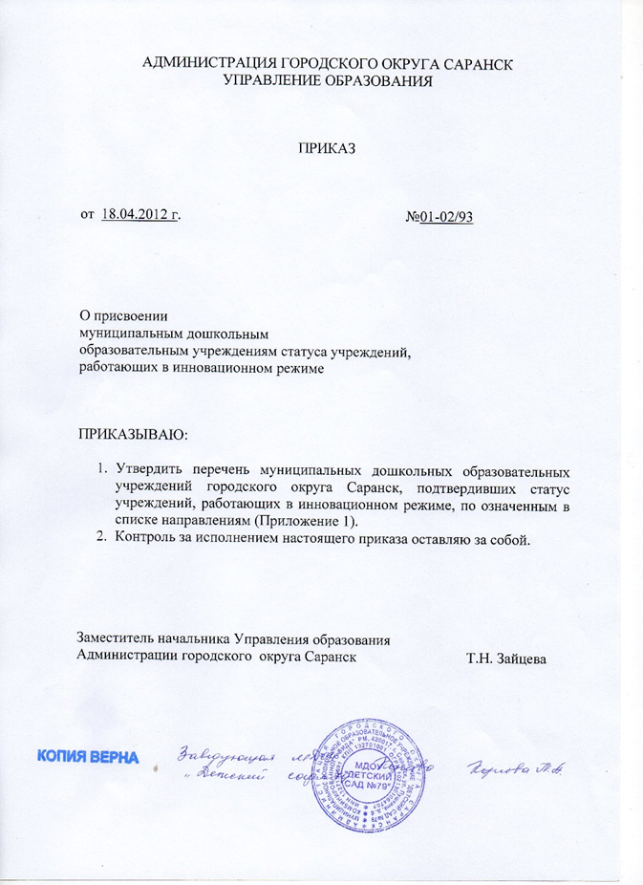
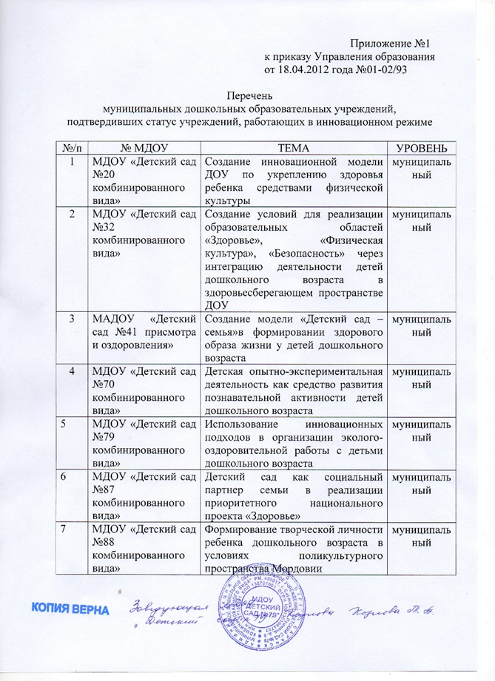

Slide 7
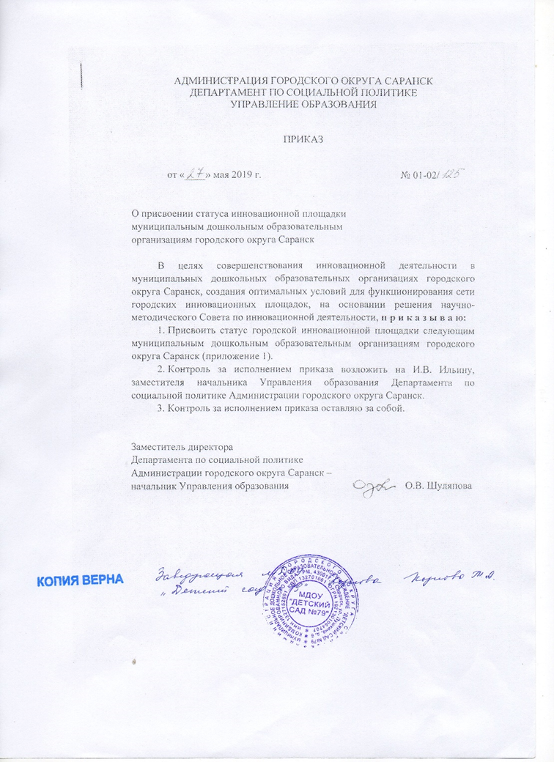
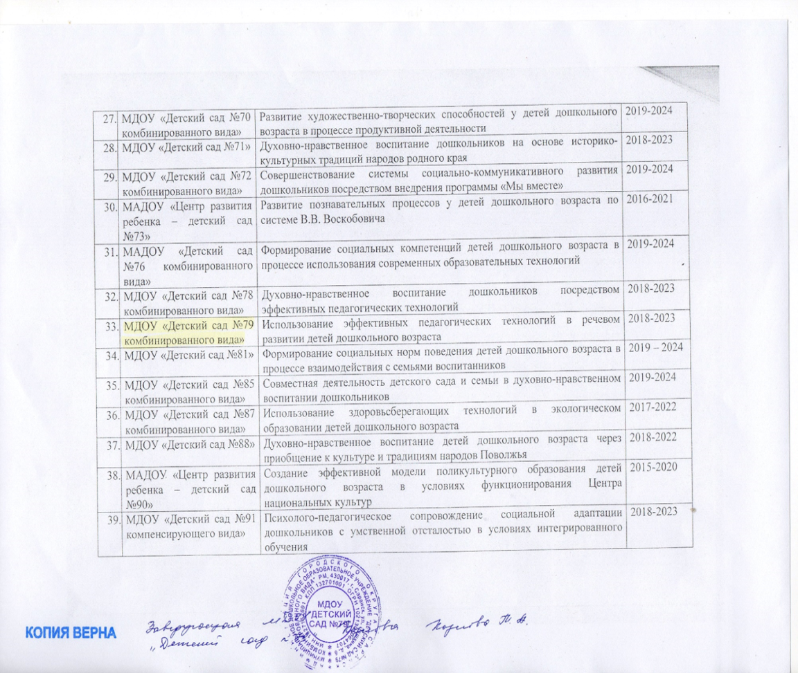

Slide 8
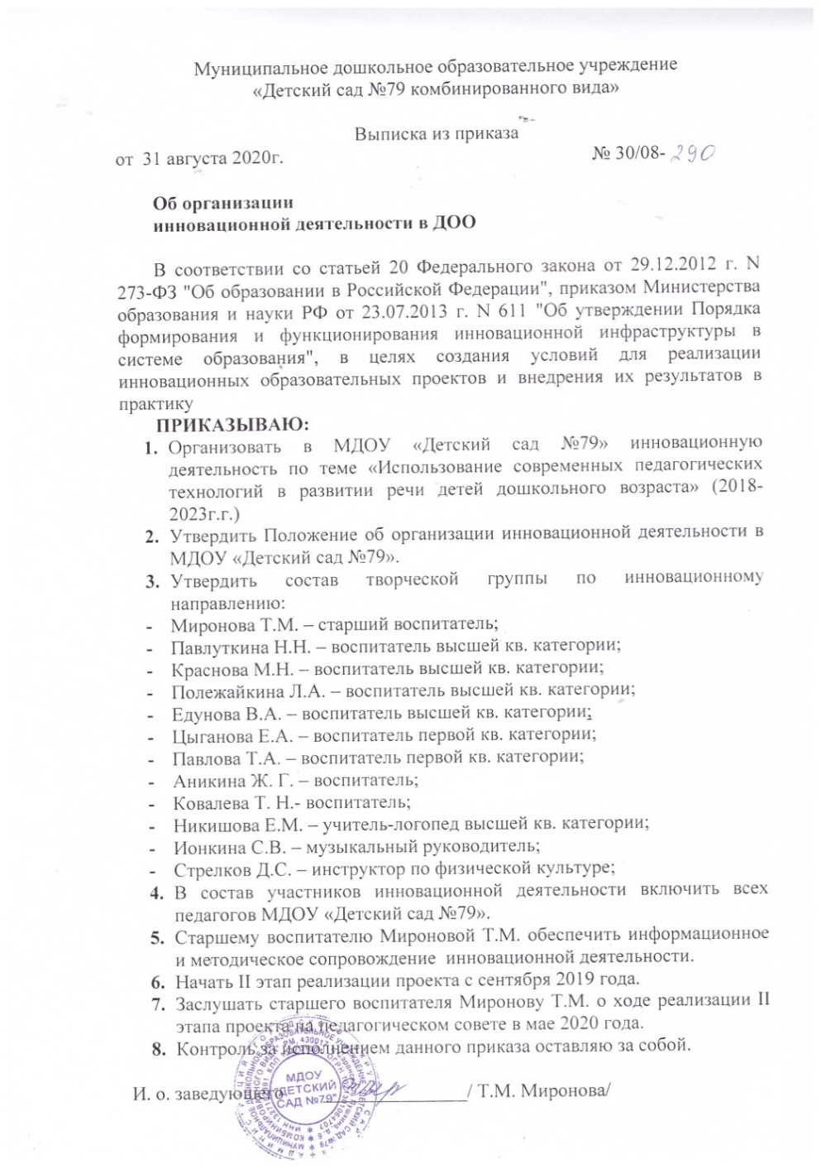
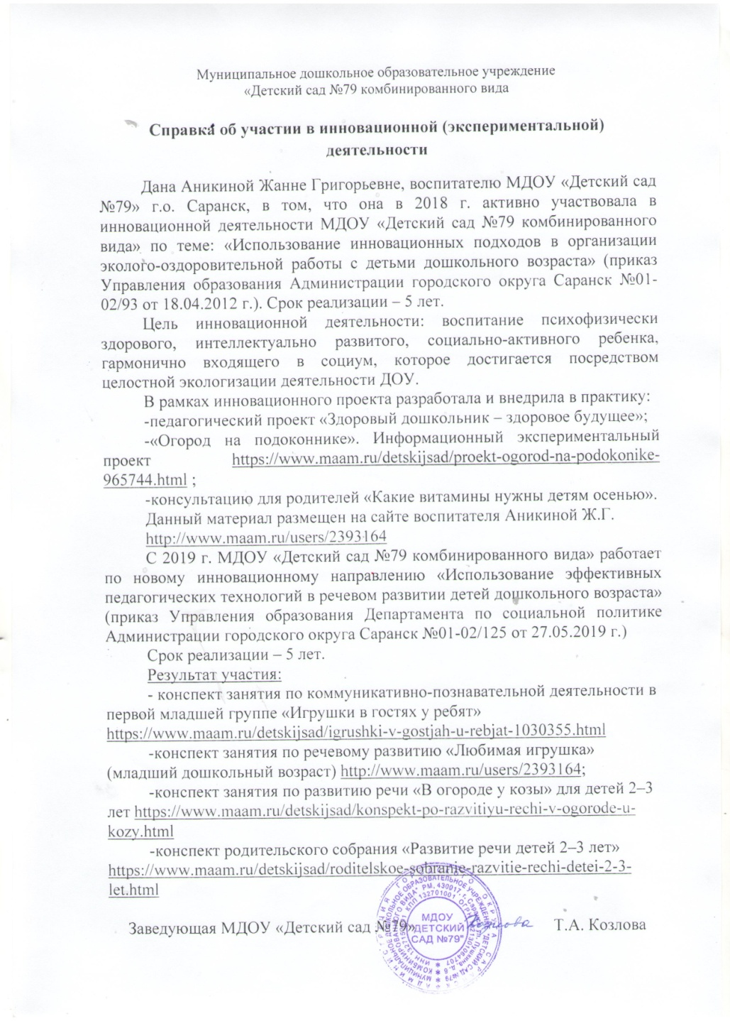

Slide 9
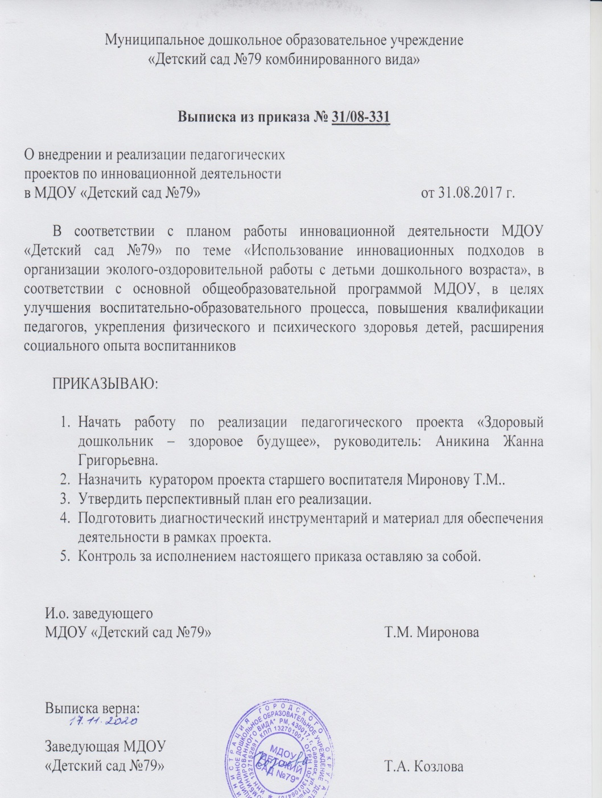
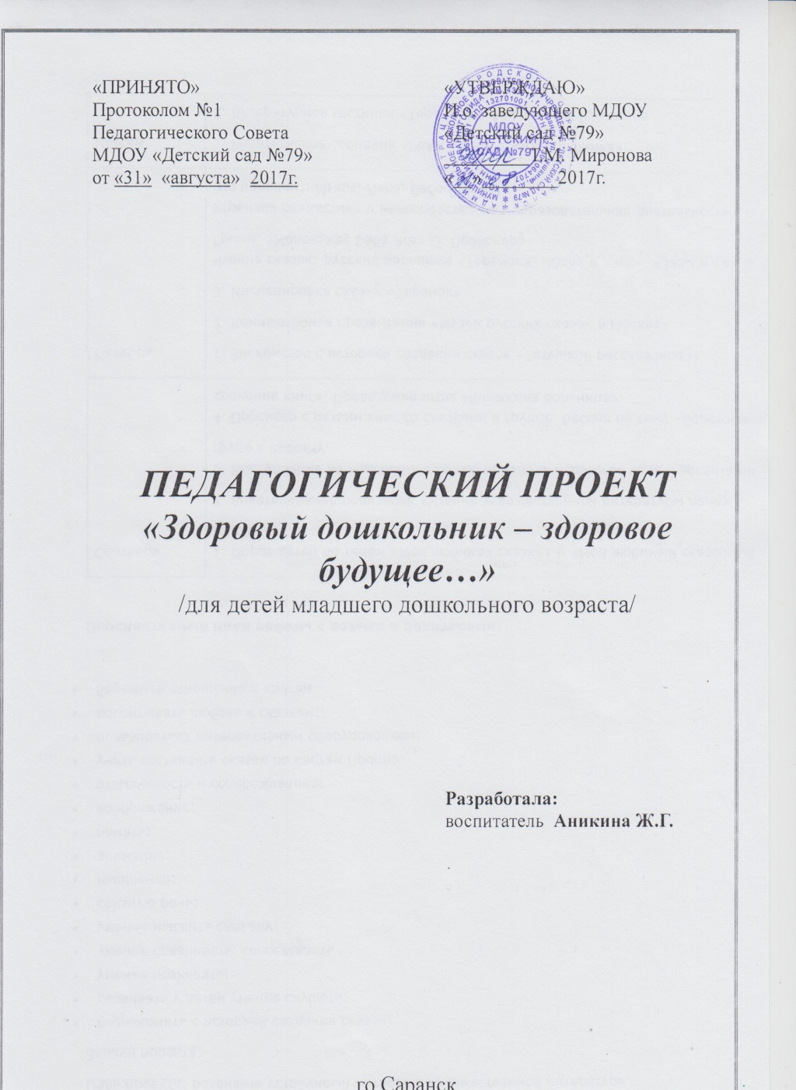

Slide 10
2. Наставничество

Slide 11
3. Наличие публикаций
Всероссийский уровень – 0
Республиканский уровень – 1
Муниципальный уровень – 0
Интернет - публикации – 25
https://www.maam.ru/users/1080783; https://www.maam.ru/detskijsad/2393164

Slide 12
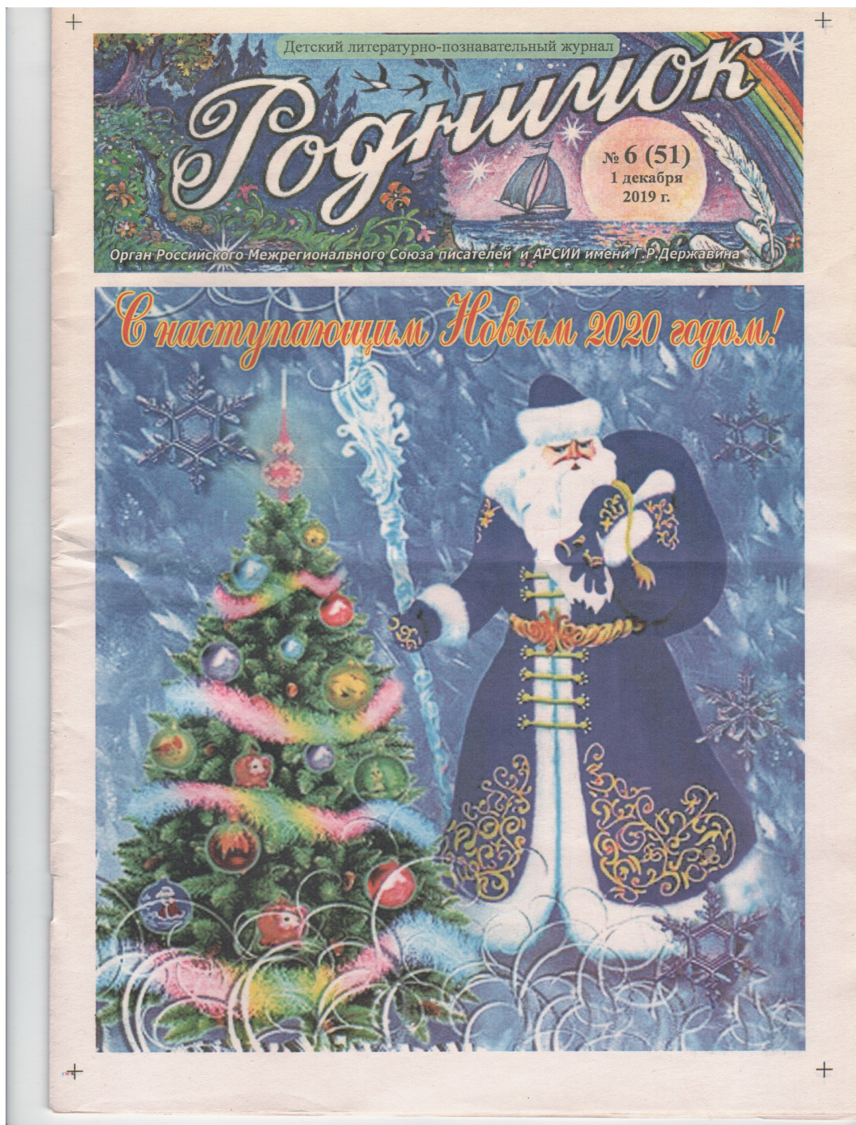
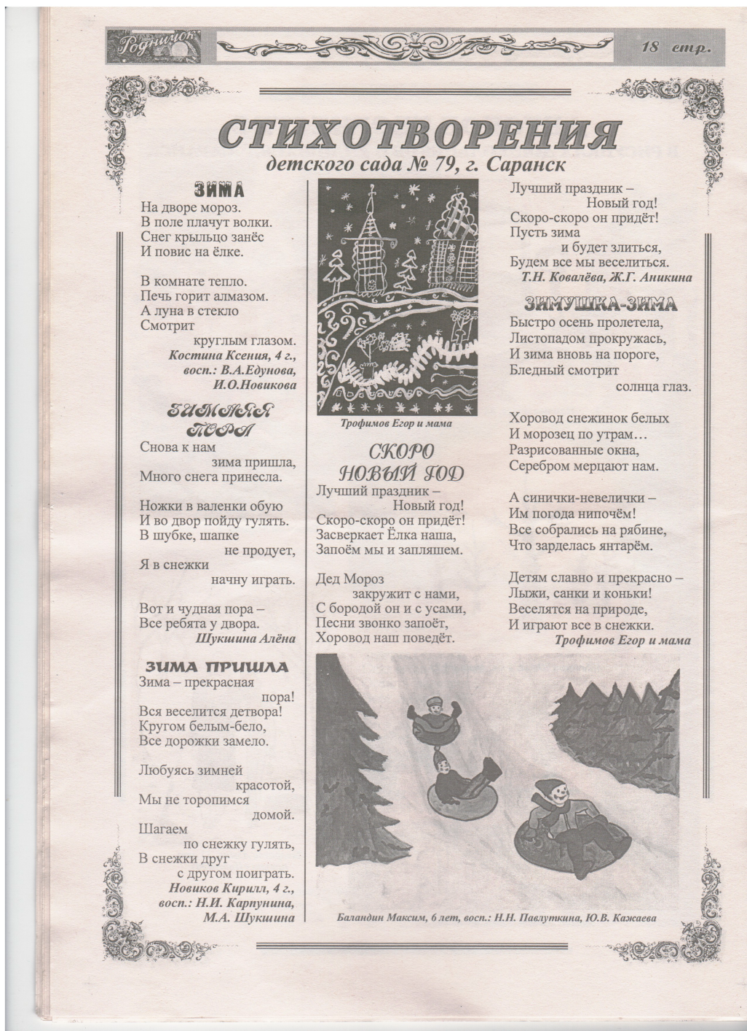

Slide 13
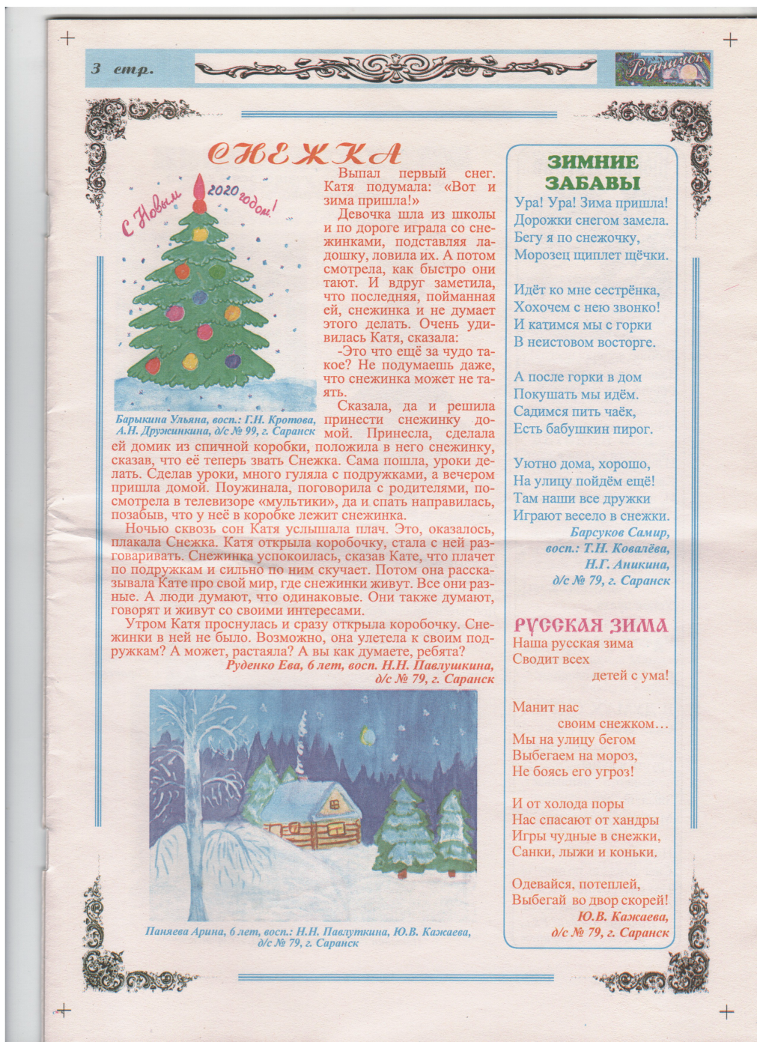

Slide 14
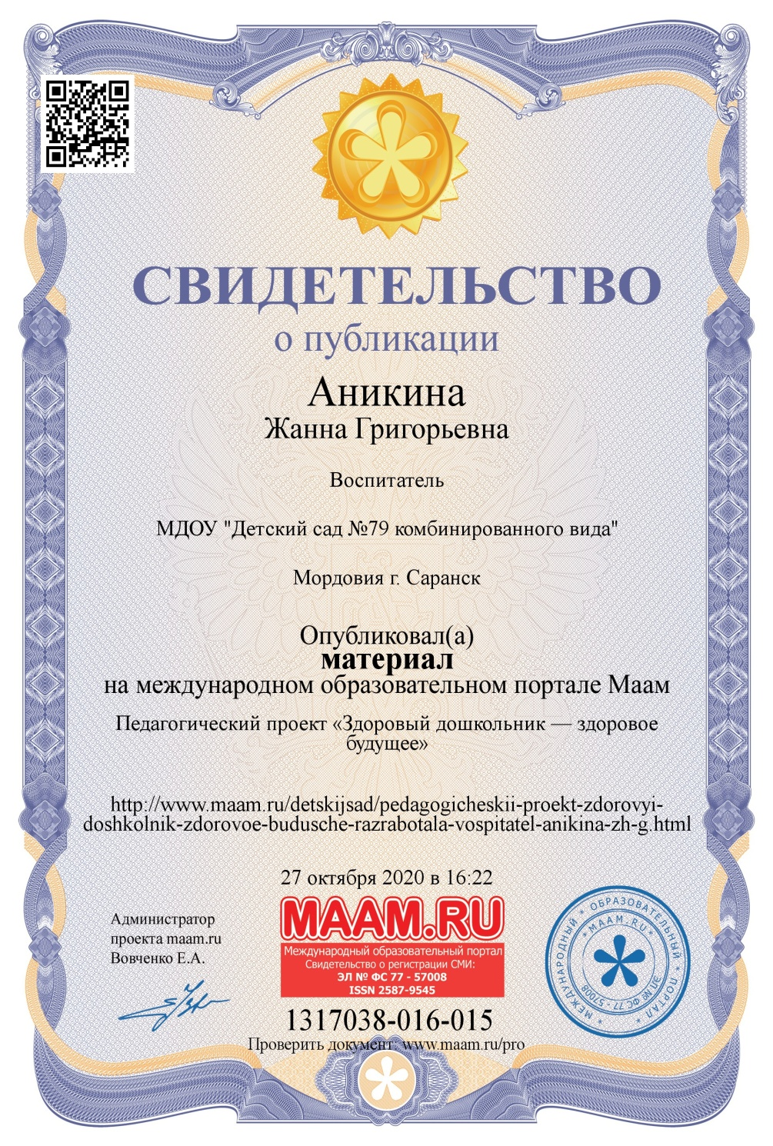
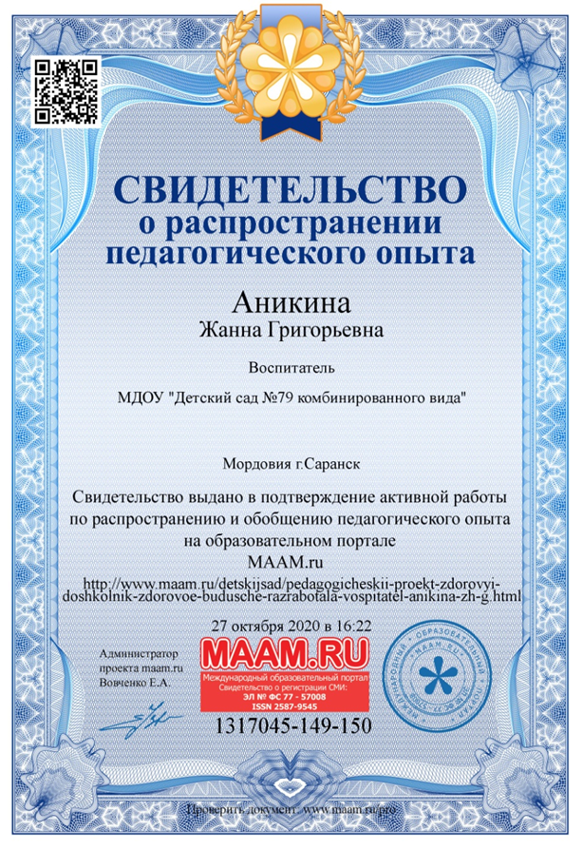

Slide 15
4. Результаты участия воспитанников: конкурсах; выставках; турнирах; соревнованиях; акциях; фестивалях.
Всероссийский уровень – 0
Республиканский – 1
Муниципальный уровень – 6
Интернет-конкурсы – 11

Slide 16
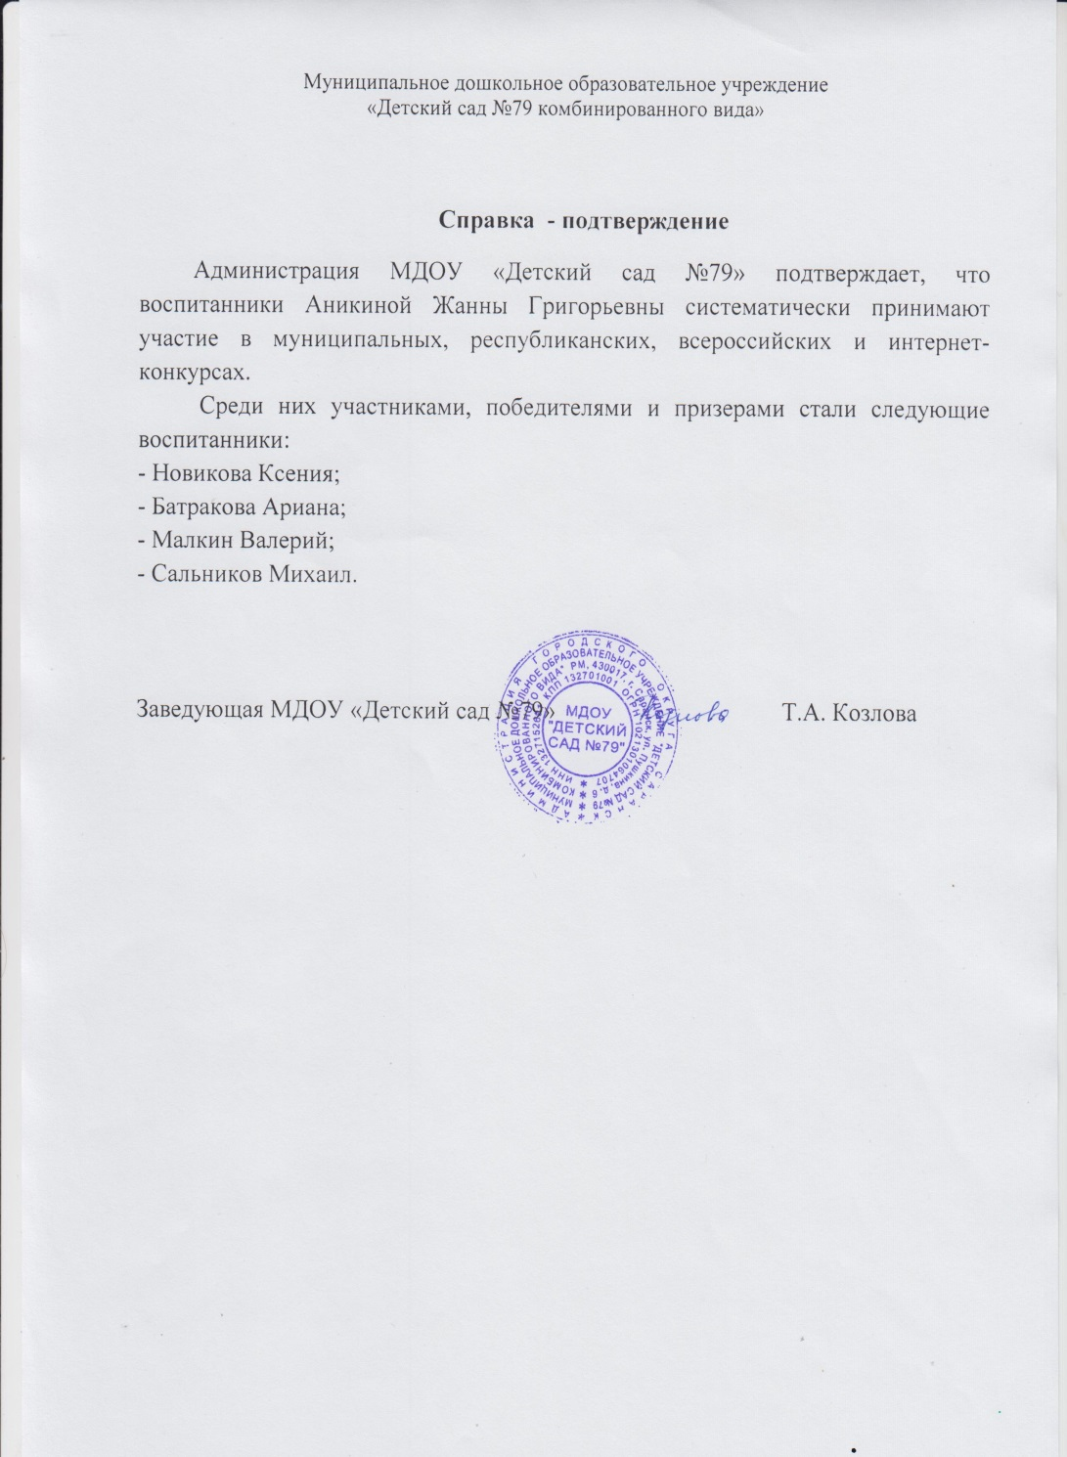

Slide 19
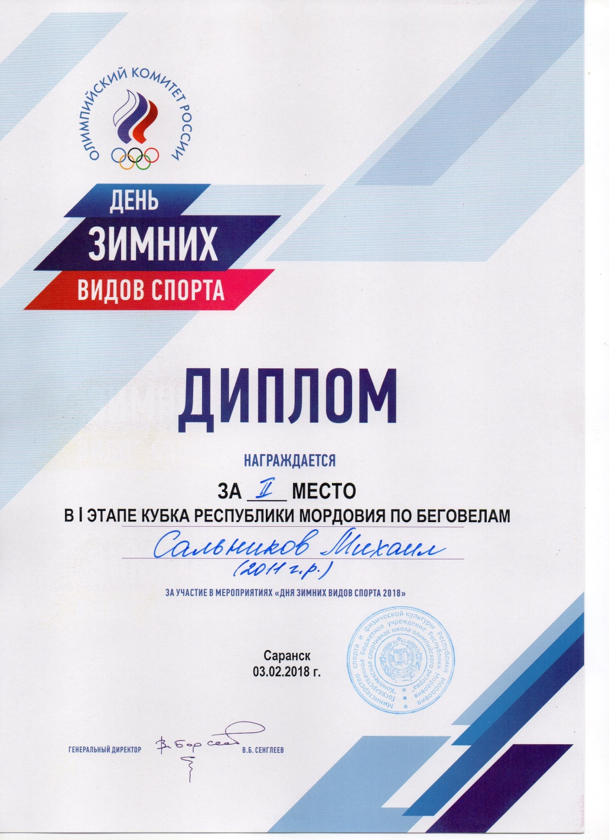

Slide 20
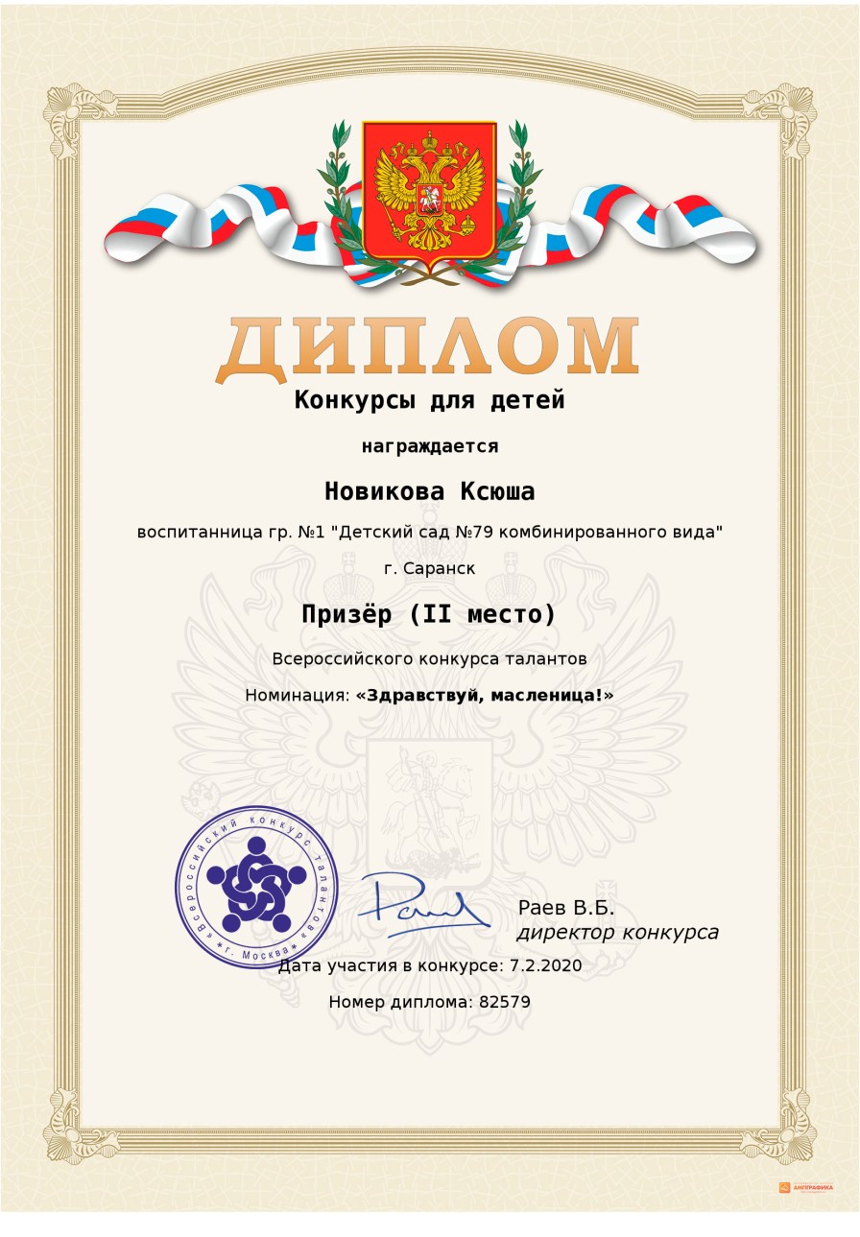

Slide 23
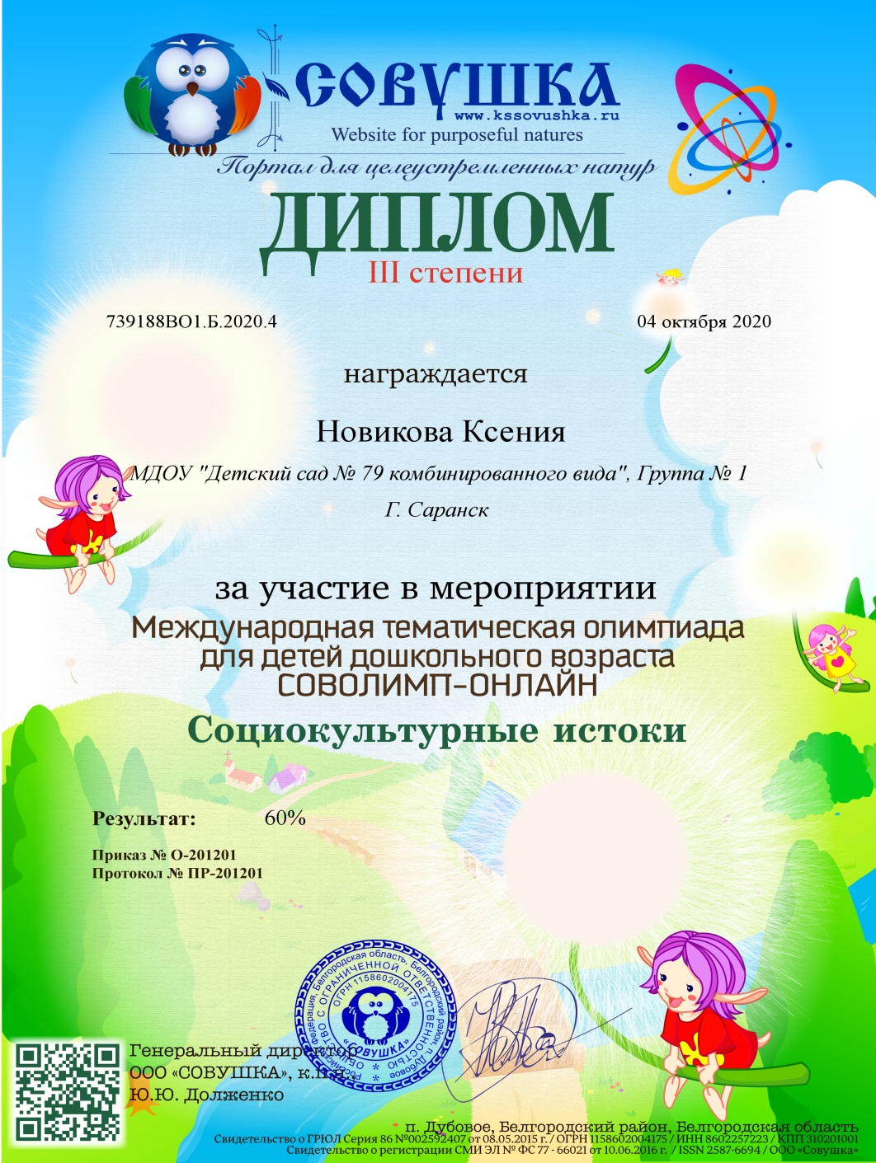

Slide 24
5. Наличие авторских программ, методических пособий

Slide 25
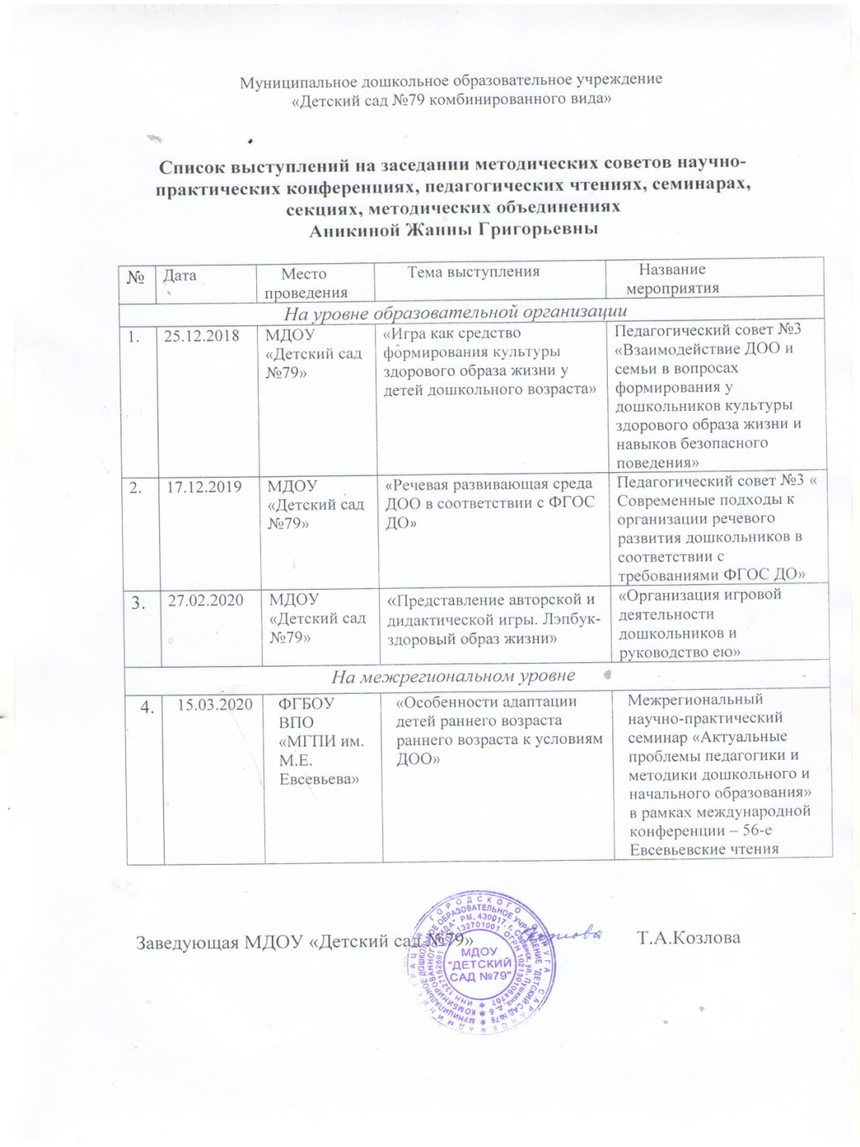
6.Выступление на научно-практических конференциях, педагогических чтениях , семинарах секциях , методических объединениях

Slide 26
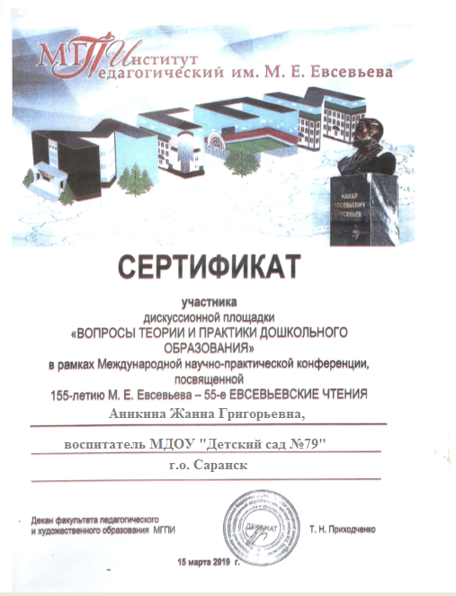

Slide 27
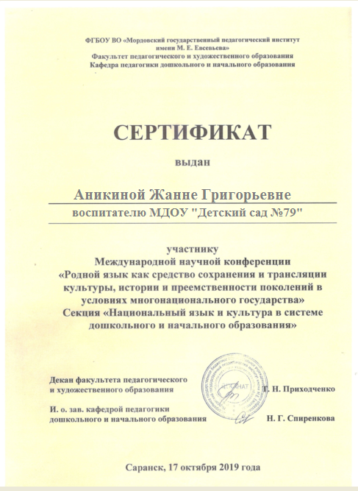

Slide 28
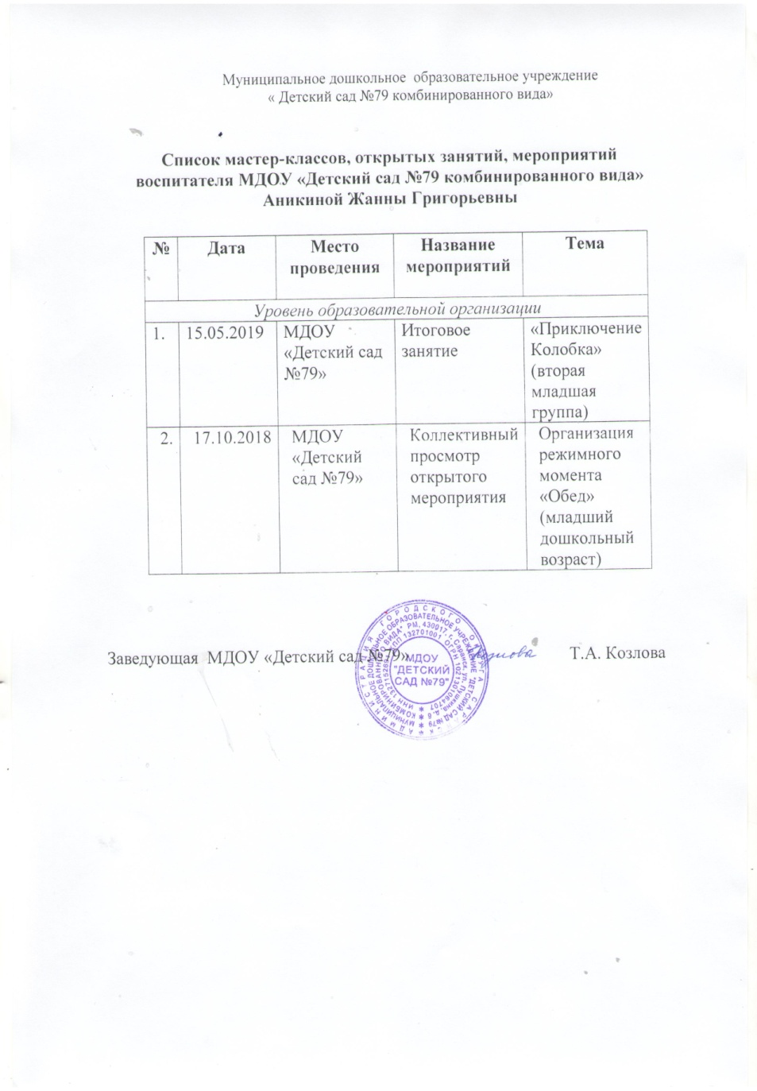
7. Проведение открытых занятий мастер-классов, мероприятий

Slide 29
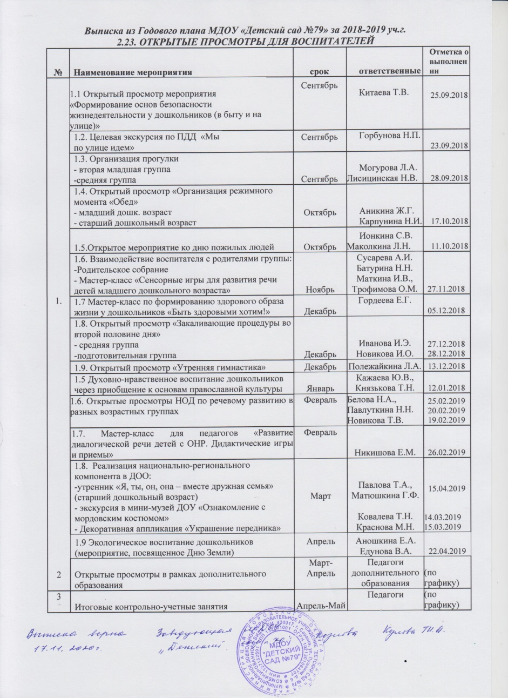
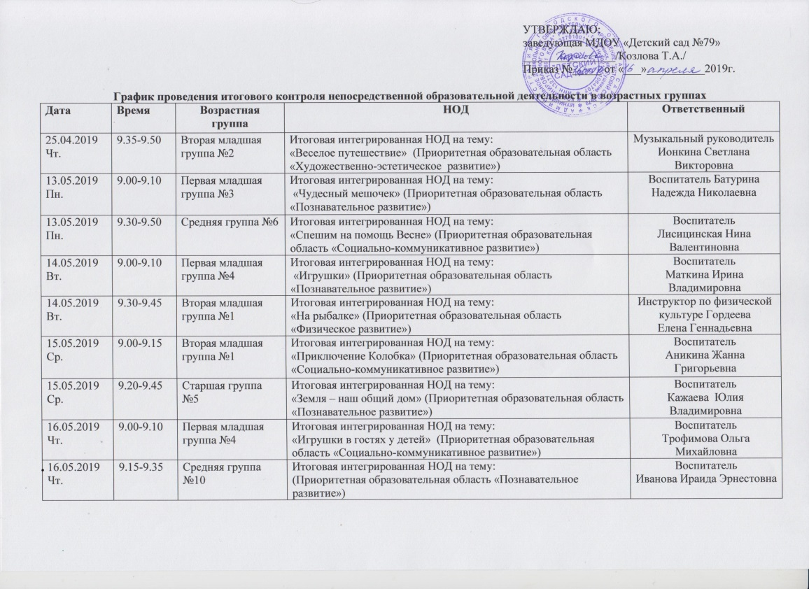

Slide 30
8. Экспертная деятельность.

Slide 31
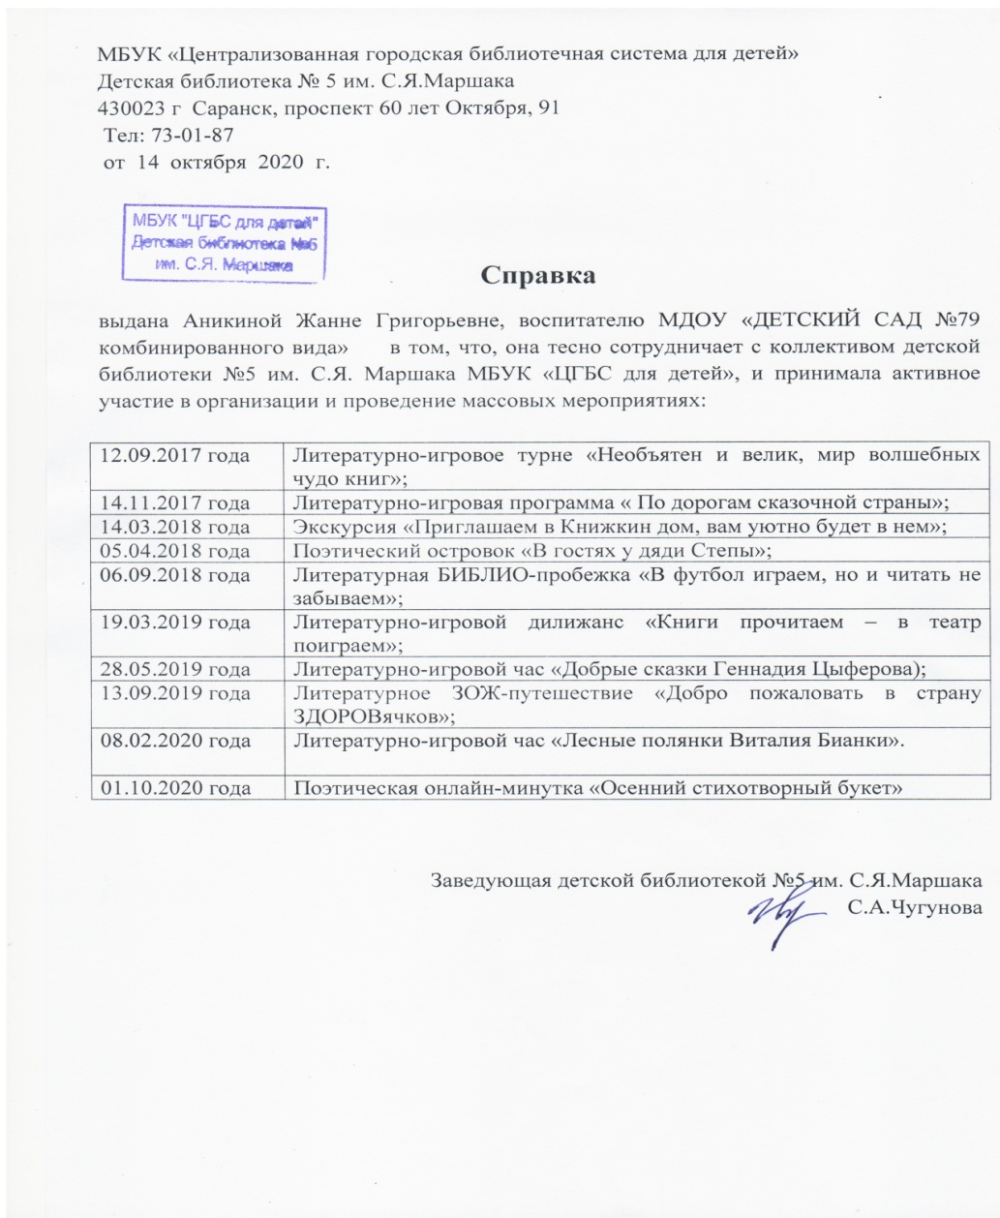
9. Общественно-педагогическая активность педагога : участие в экспертных комиссиях, педагогических сообществах, в жюри конкурсов

Slide 32
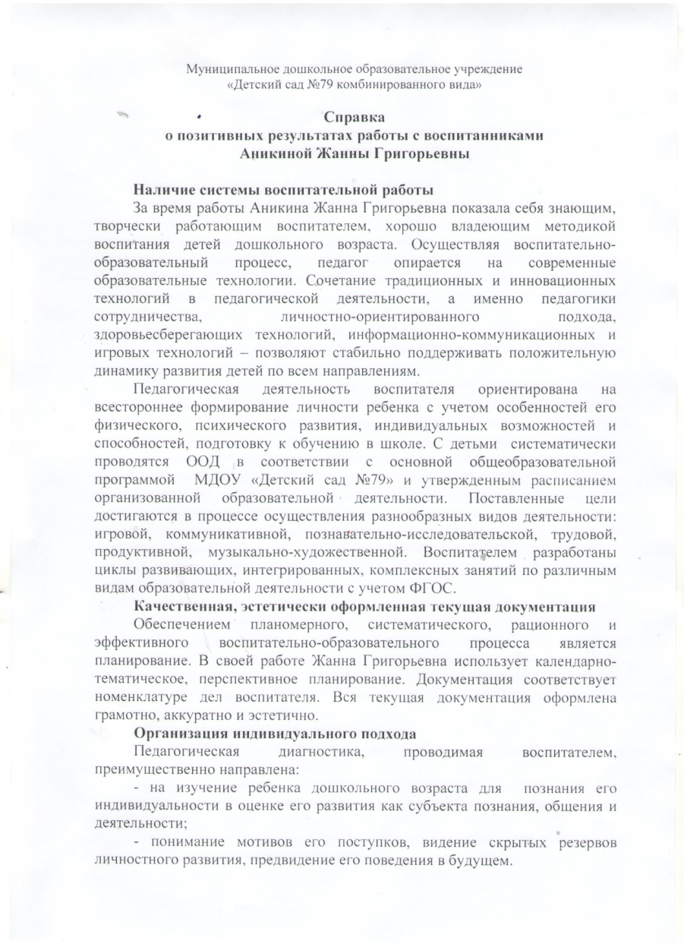
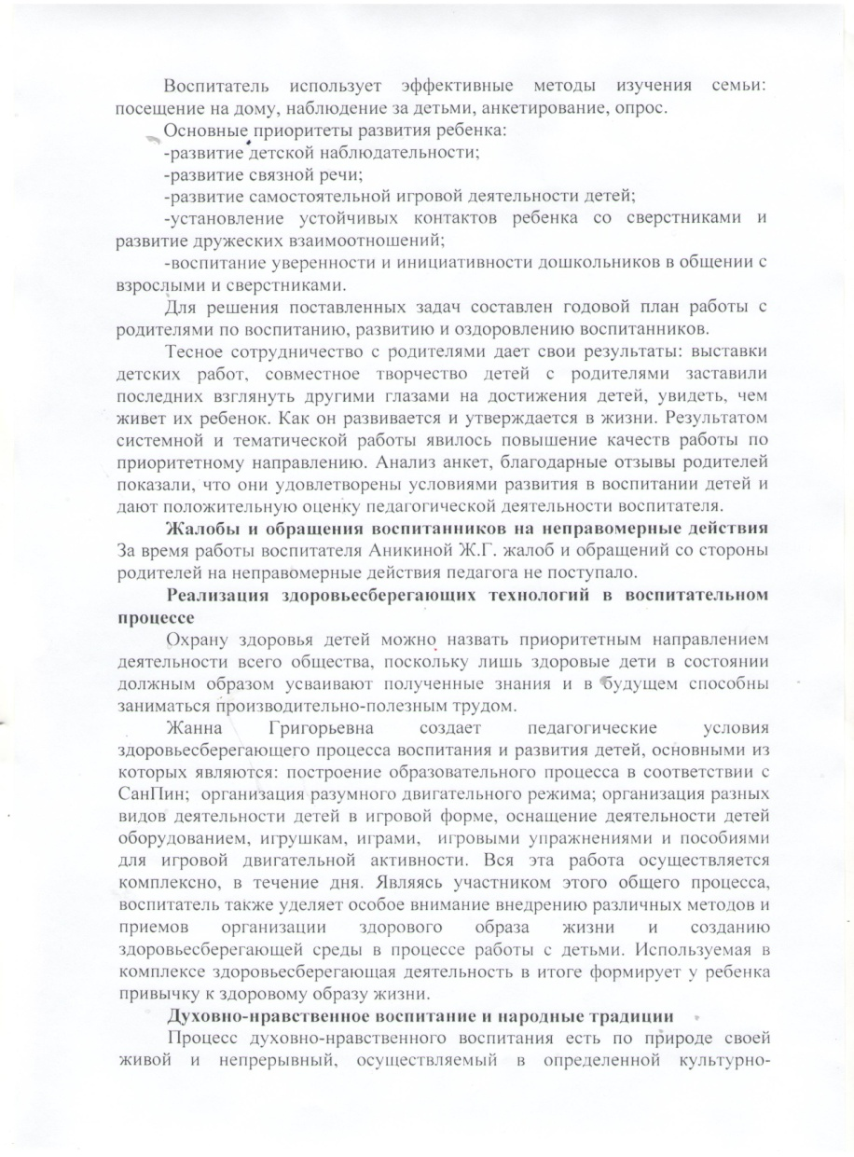
10. Позитивные результаты работы с воспитанниками.

Slide 33
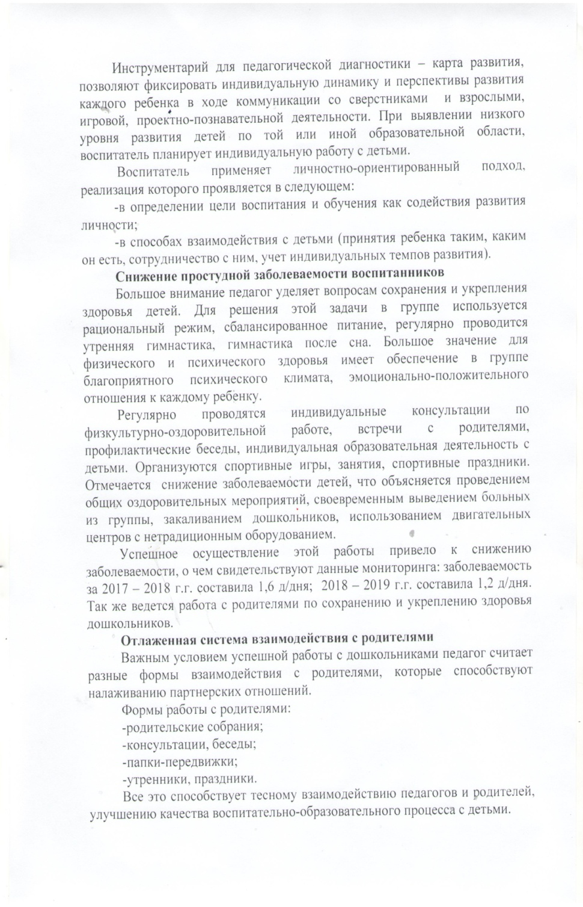
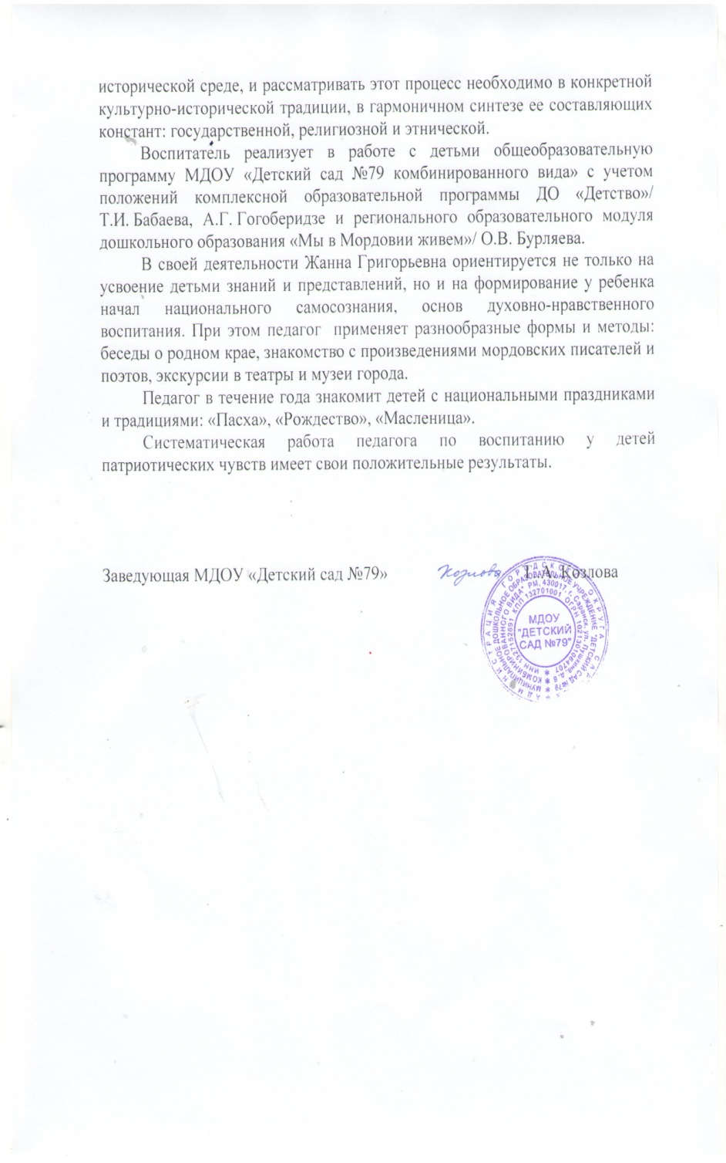

Slide 34
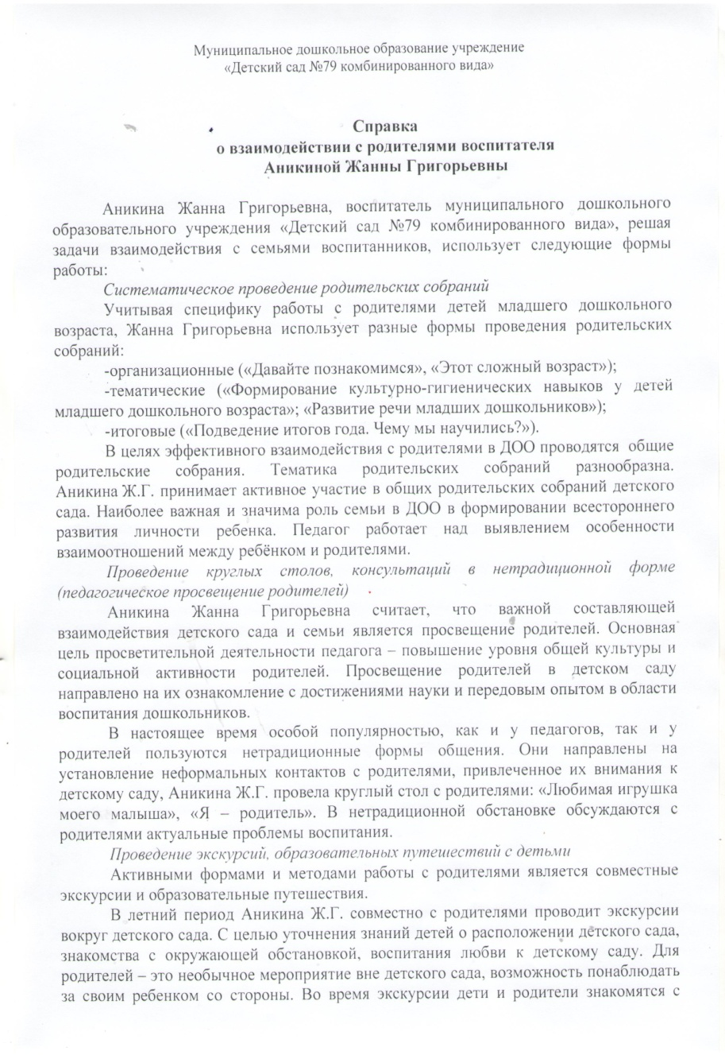
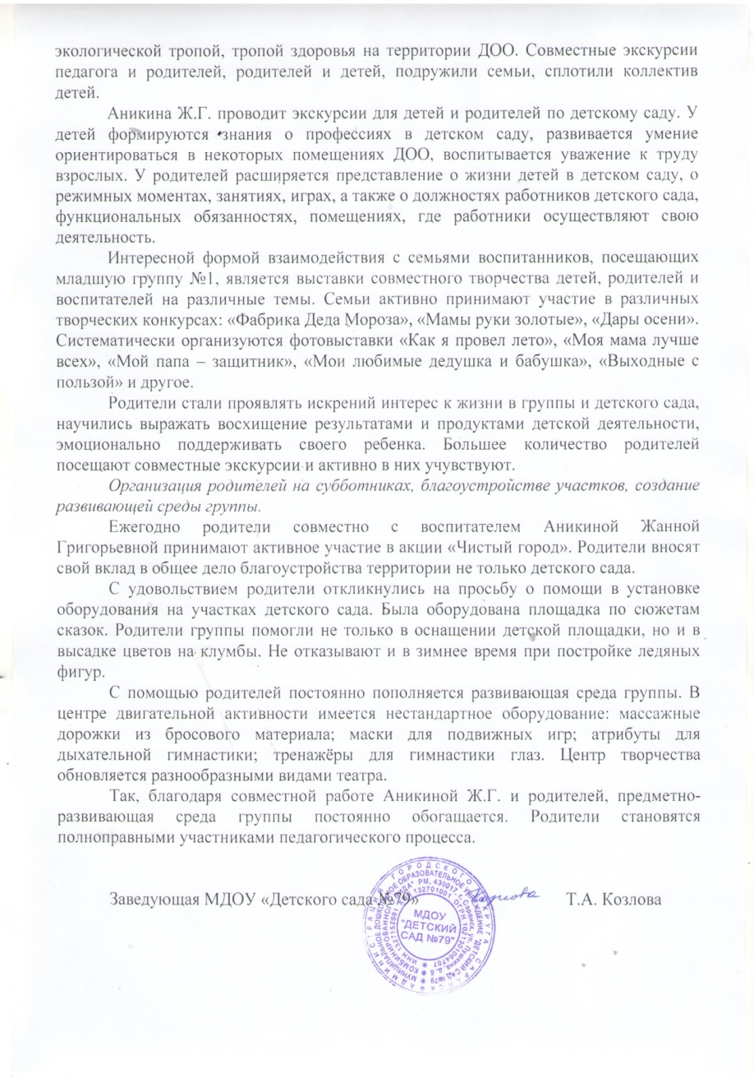
11. Качество взаимодействия с родителями.

Slide 35
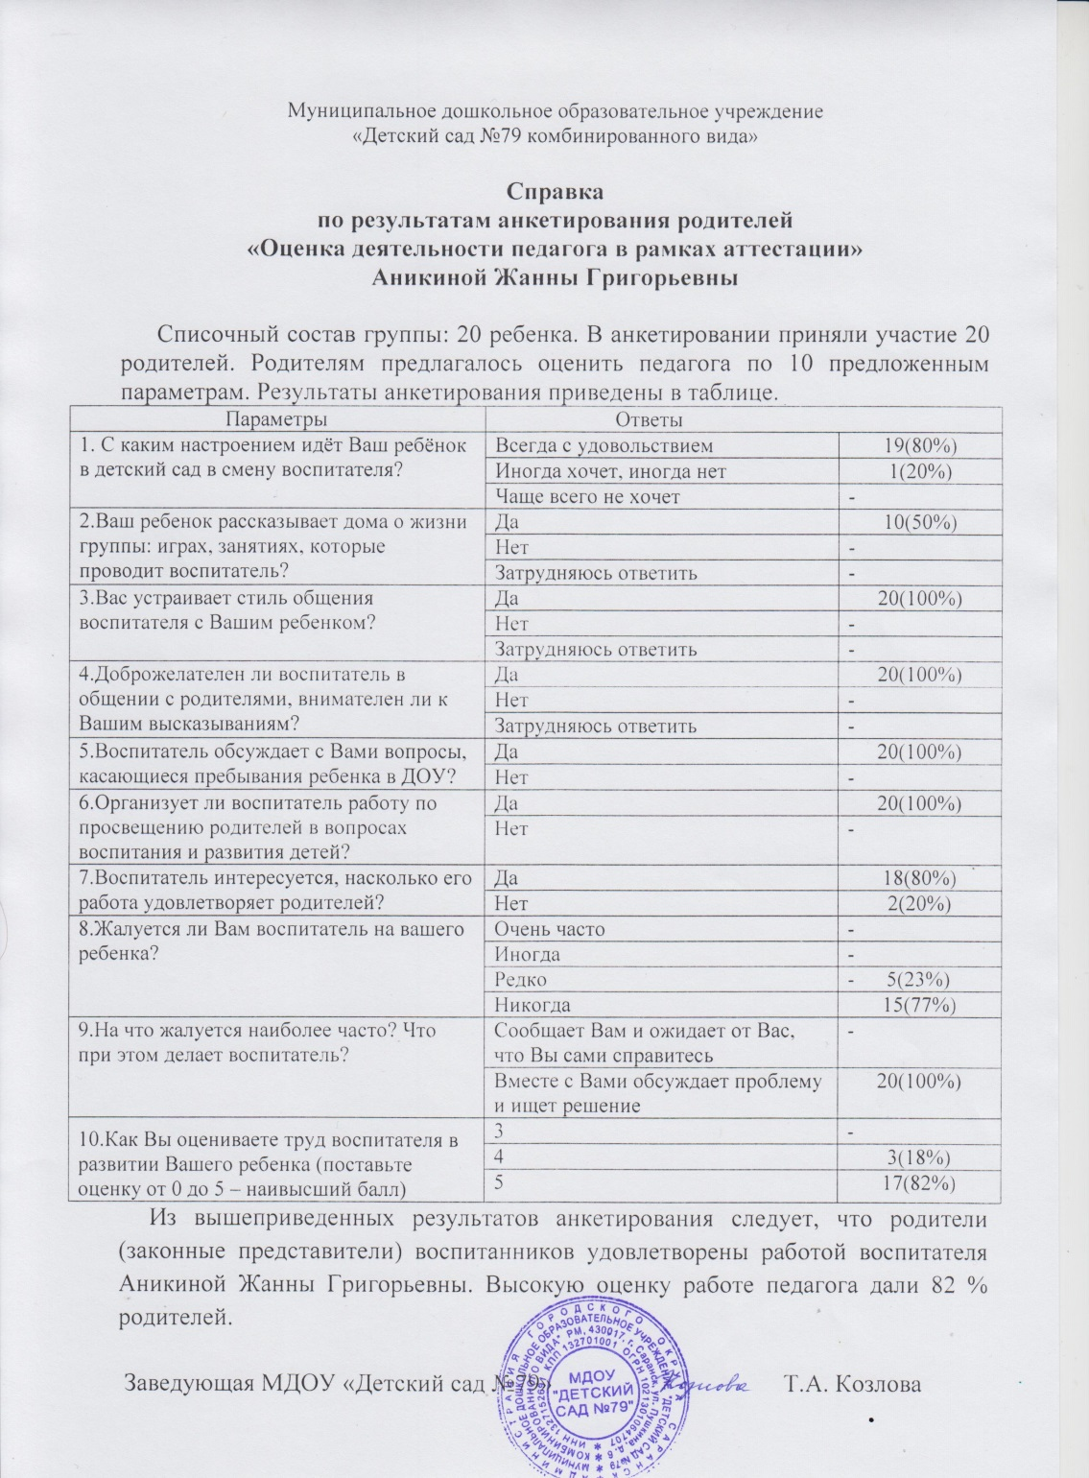

Slide 36
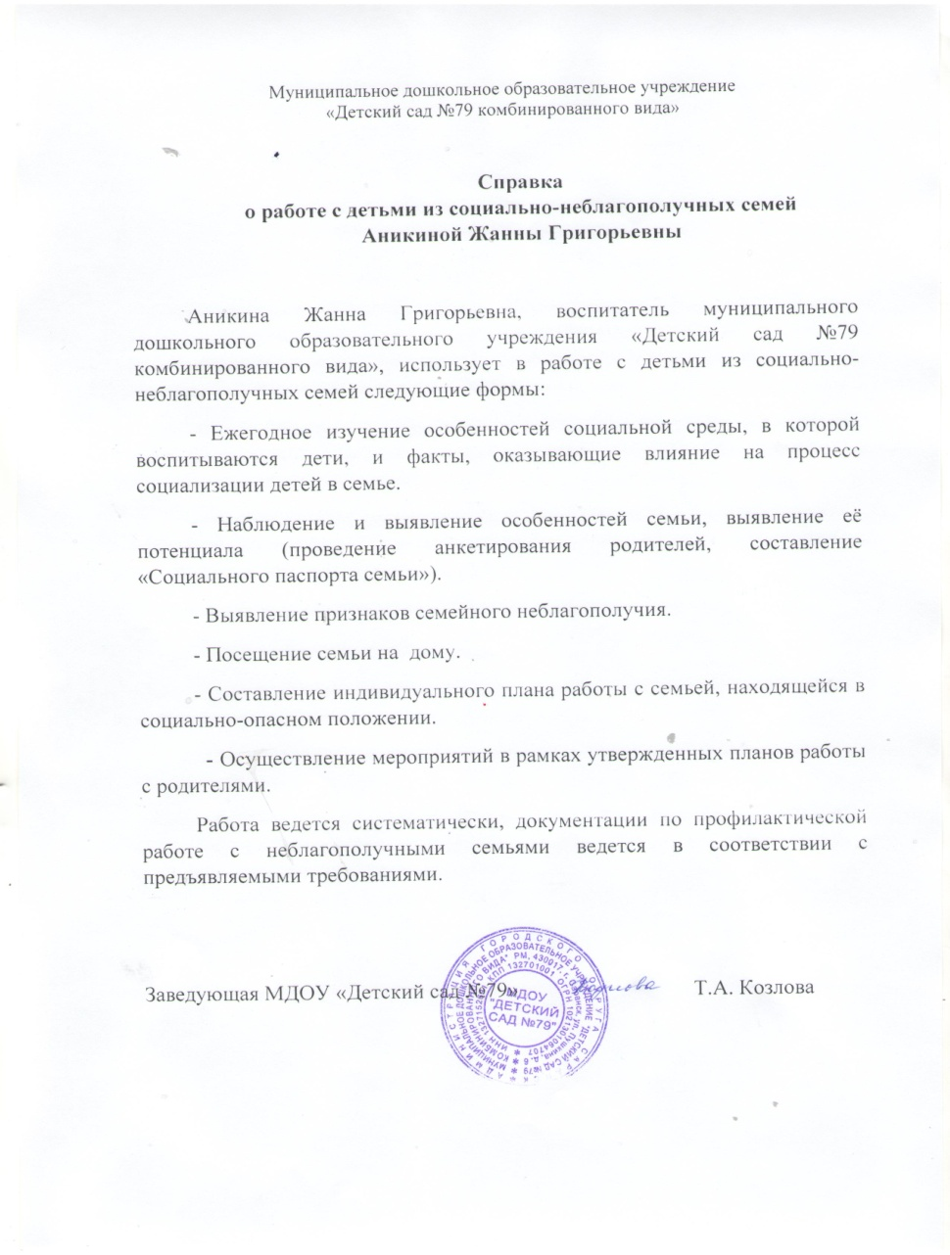
12.Работа с детьми из социально – неблагополучных семей.

Slide 37
13. Участие педагога в профессиональных конкурсах.
Всероссийский уровень (интернет - конкурсы) – 4
Республиканский – 1
Муниципальный уровень – 1

Slide 38
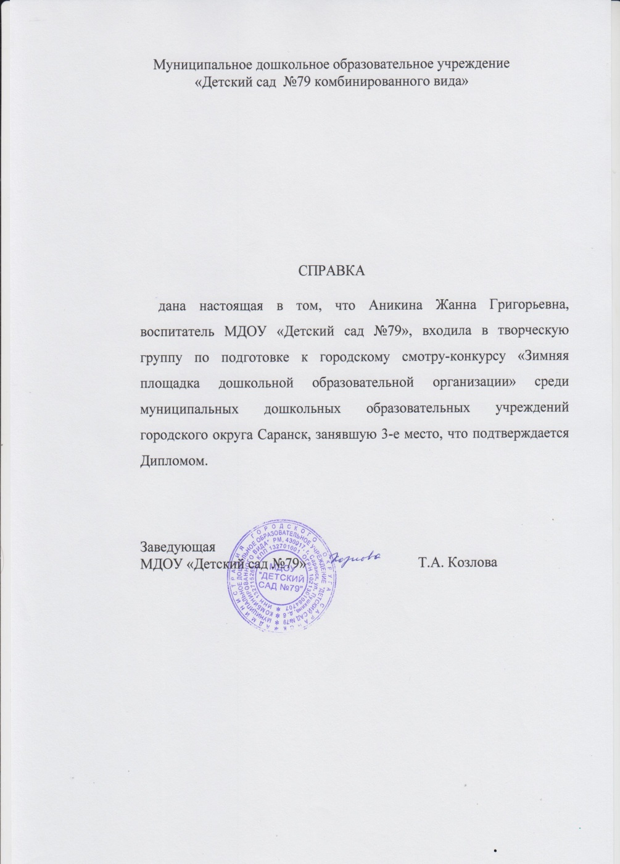
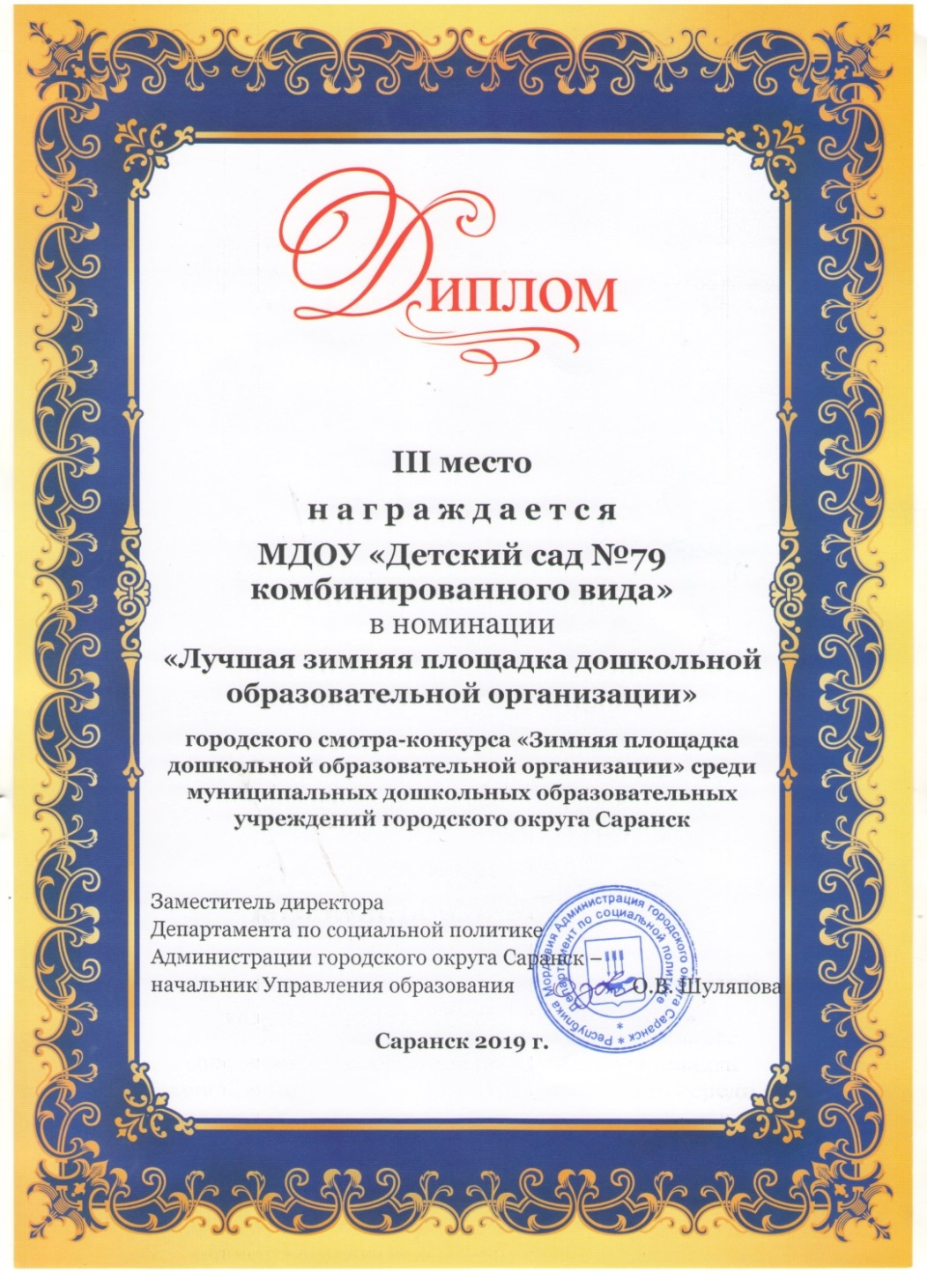

Slide 39
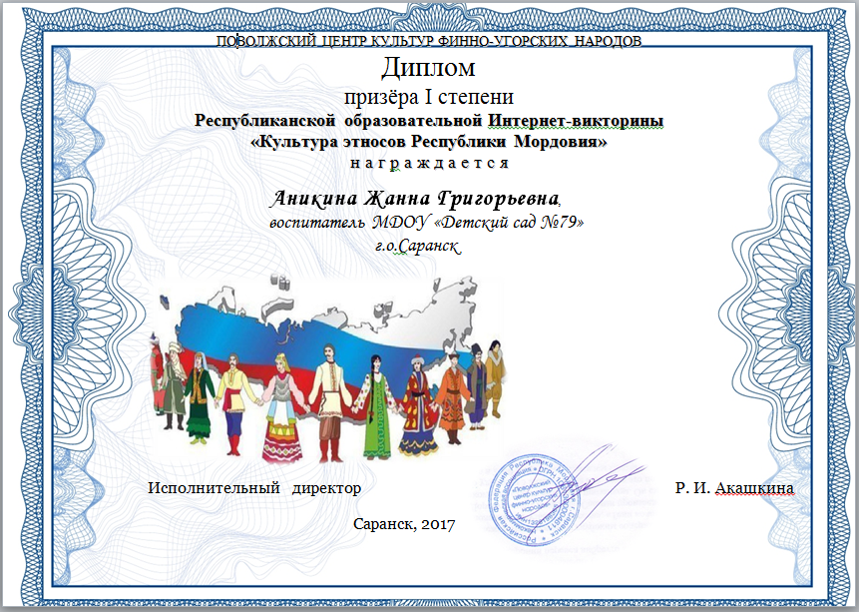

Slide 40
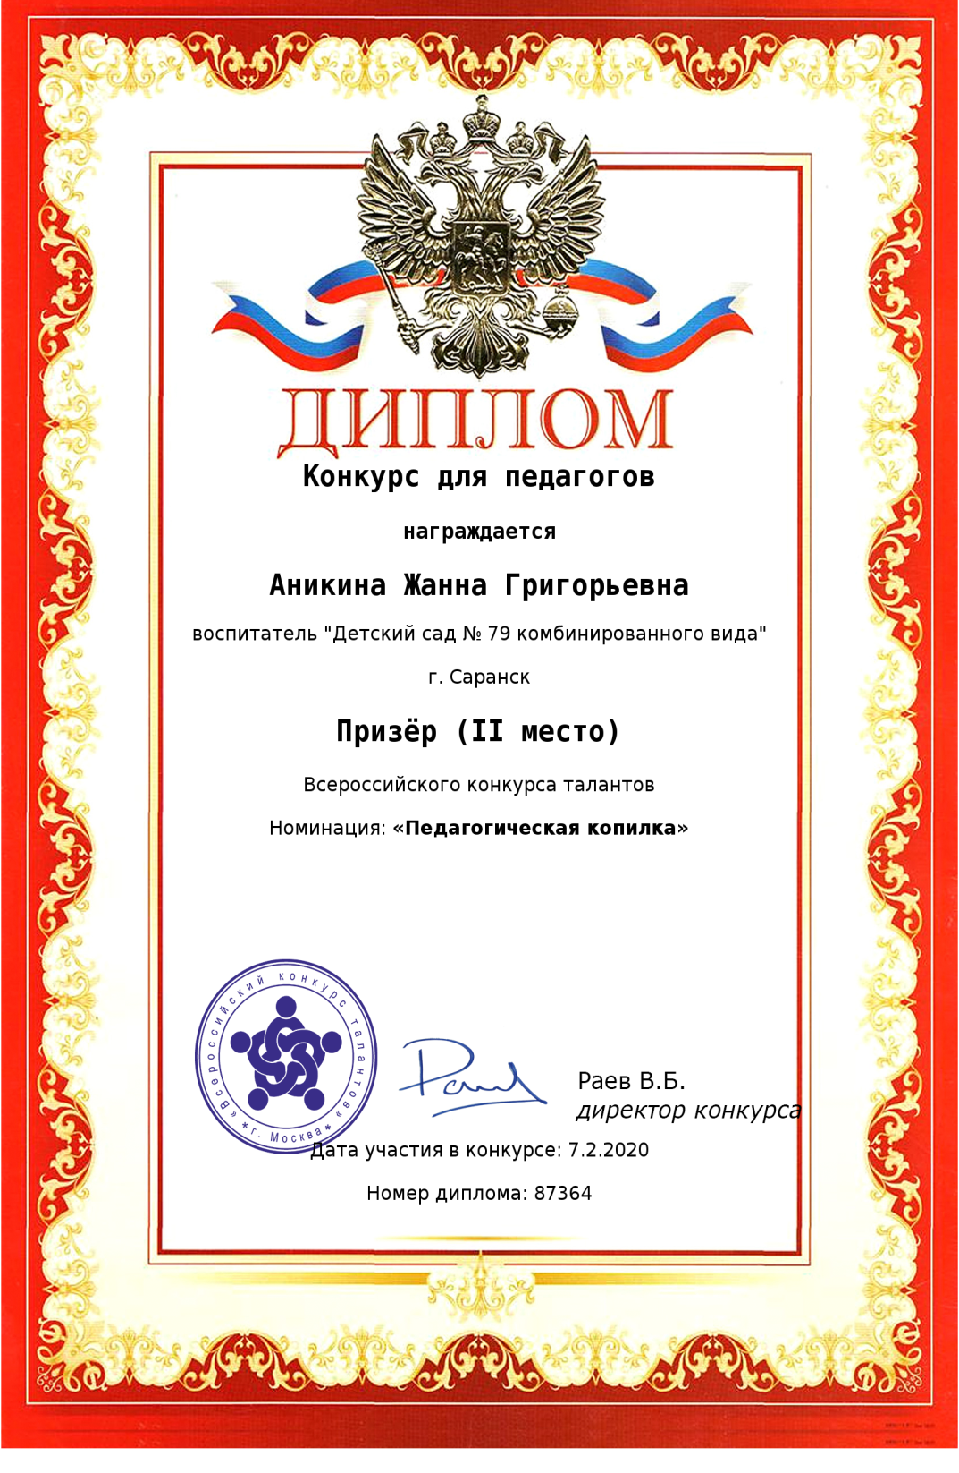

Slide 41
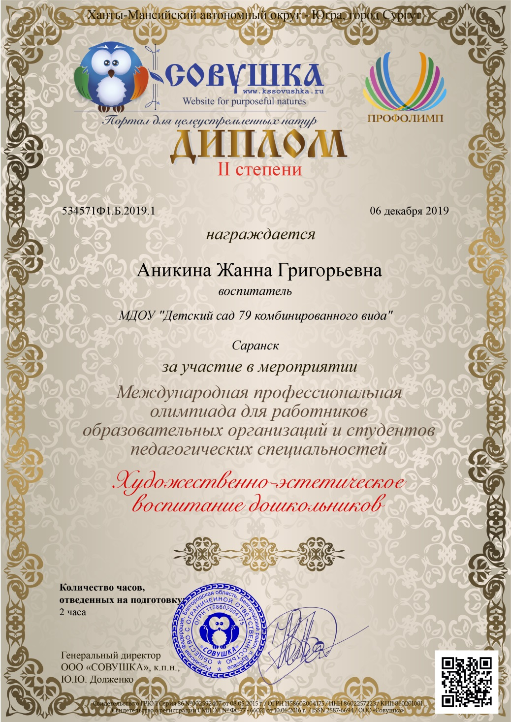

Slide 42
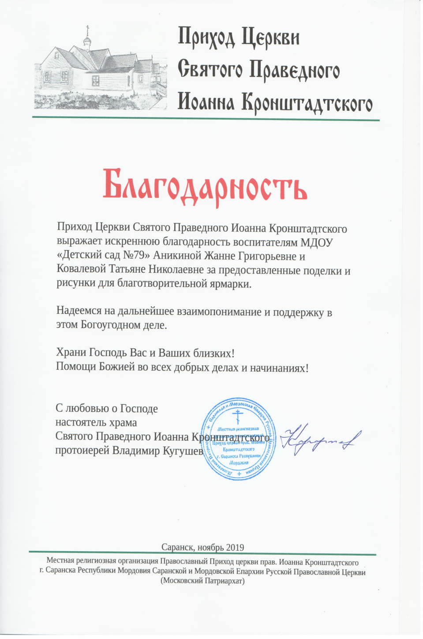
14. Награды и поощрения

Slide 43
